Slide 1
Павло Глазовий. «Заморські гості», «Похвала». Викривальна спрямованість гумористичних і сатиричних творів

Slide 2
Літературознавча хвилинка
Що ми називаємо гумором? (гумор – це зображення смішногов життєвих явищах і людських характерах у доброзичливому, жартівливому тоні)
Дайте визначення сатири. (сатира – різке висміювання негативних суспільних вад)
У чому полягає різниця між гумором та сатирою?
Який твір називається гуморескою? (гумореска - невеликий за обсягом художній твір, у якому зображено комічні події та персонажі у смішному вигляді)

Slide 3
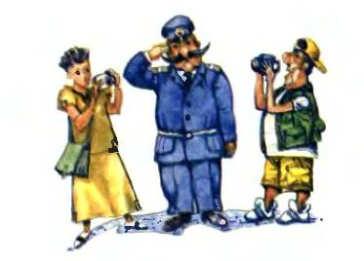
Аналіз твору «Заморські гості»
Прочитайте гумореску
Павла Глазового.
https://www.ukrlib.com.ua/books/printit.php?tid=5193
Які слова вам незрозумілі?

Slide 4
Словникова робота
Райрада – орган місцевого самоврядування, що представляє спільні інтереси територіальних громад сіл, селищ, міст певного району в межах повноважень, визначених Конституцією України.
Галасувати – здіймати галас; сильно кричати.
Козирнув – привітав по-військовому, прикладаючи руку до козирка кашкета.
Шпана – хуліган, паскудна людина
Благородні – чесні, порядні.
Мер – голова органу місцевого самоуправління в ряді країн.

Slide 5
Знайдіть у тексті підтвердження звідки ж приїхали гості до України? (з Канади)
У якому ж місті відбуваються події? (у Києві)
Якою мовою гості із Канади спілкувалися з міліціонером?
Покажіть на карті Україну й Канаду, де проходять кордони названих країн?
Про що це говорить? (Тому, що у Канаді живе багато вихідців з України, які незважаючи ні на що, зберегли українські традиції й мову, любов до своєї далекої Батьківщини).
(Еміграція - вимушена чи добровільна зміна місця проживання окремих груп людей (емігрантів, переселенців), переселення зі своєї батьківщини, країни, де вони народилися і виросли в інші країни глобального суспільства з економічних, політичних або релігійних причин

Slide 6
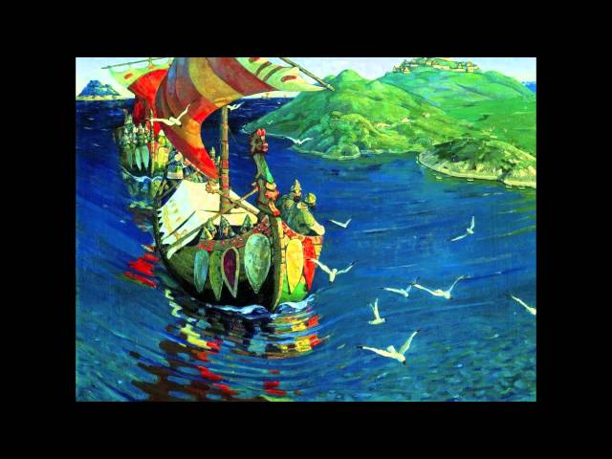
Чи довів міліціонер
хибність думки канадців
про застосування
української мови на Вкраїні?
Як саме?
Як він охарактеризував
гостей? (культурні, благородні
люди. Одна із рис українців – бачити в людях гарне)
Кого і чому звинуватив міліціонер стосовно зневажливого ставлення до рідної мови? (людей)
Це гумористичний чи сатиричний твір? Свою думку обґрунтуйте. (засудження тих, хто цурається своєї мови. Розповідається з болем у серці)

Slide 7
Визначте тему гуморески? (зображення приїзду гостей з Канади в Україну та їх враження від почутої грамотної української вимови).
А яка ідея? (возвеличення української мови, яка є свідченням нашої культури, благородності, манери поведінки, етикету; засудження тих, хто її цурається).
Визначте головну думку цієї гуморески (мова – духовна скарбниця кожного українця; доки живе мова, доти існує нація думка гостей-канадців, що українці вже не говорять рідною мовою, не виправдалася).
Чи актуальна на сьогодні гумореска П. Глазового «Заморські гості»? Свою думку обґрунтуйте. (Саме від нас залежить чи буде наша рідна мова модною, стильною та сучасною).

Slide 8
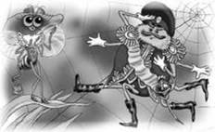
Прочитайте байку
«Похвала»
https://www.ukrlib.com.ua/books/printit.php?tid=5191

Slide 9
Комплімент - це особлива форма похвали, вираз схвалення, поваги, захоплення; люб'язності, приємні слова, утішний відгук, відфільтровані лестощі.
Компліменти — простий, але потужний засіб, що допомагає встановлювати добрі стосунки з іншими людьми.
Ле́стощі — похвала з корисливою метою, підлабузництво, лукава догідливість, удаване схвалення, принижене потурання.

Slide 10

Яким постає перед нами павук? Підтвердіть свою відповідь рядками з тексту.
Якою показано муху? Знайдіть і зачитайте ці рядки в байці.
Хто ж дає таку характеристику мусі?
А які форми похвали ви знаєте?

Slide 11
Запишіть таблицю до зошита заповніть колонки
Повторіть перед виконанням
Теорія літератури художні засоби

Slide 12
Теорія літератури художні засоби
Епітет – художнє означення (золотокоса осінь)
Метафора – це перенесення властивостей одного предмета, явища або істоти на інший об'єкт. Прийом також називають прихованим порівнянням (час біжить, дні летять, гроші тануть).
Порівняння – ґрунтується на порівнюванні описуваних предметів або явищ з іншими за якими-небудь ознаками (холодний, як лід).
Риторичне питання – це питання, яке містить в собі очевидну відповідь або зовсім не передбачає відповіді (- Ти що дурень? , - Що ж це відбувається з нашим світом?).

